Slide 1

Многообразие земноводных

Slide 2
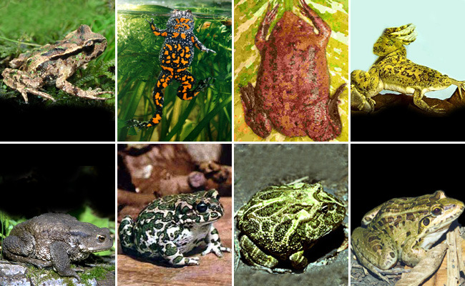
«Жаба – настоящее благосостояние для места, где она поселилась.»
А.Брем.

Slide 3
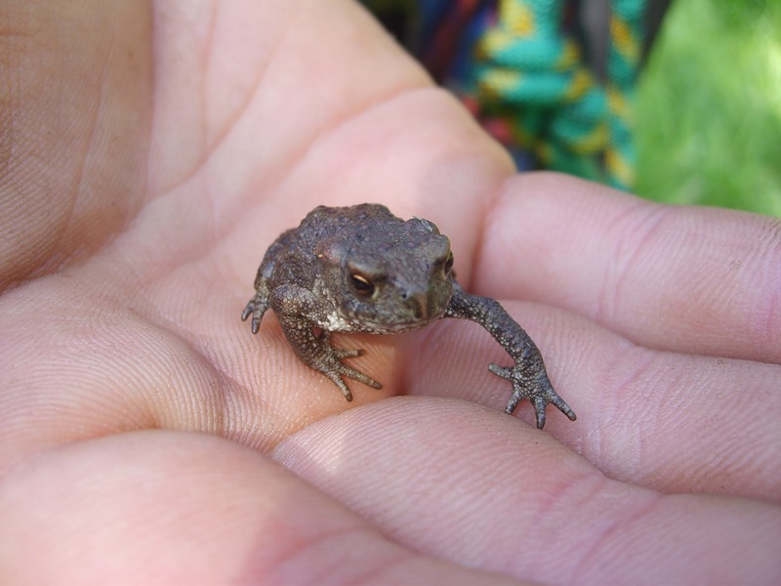
Цели урока:
Сформировать представление о многообразии земноводных
Узнать ценности амфибий для природы и человека

Slide 4
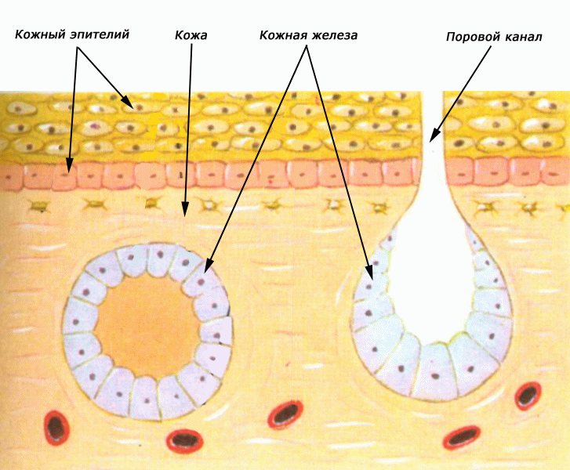
Кожа лягушки

Slide 5
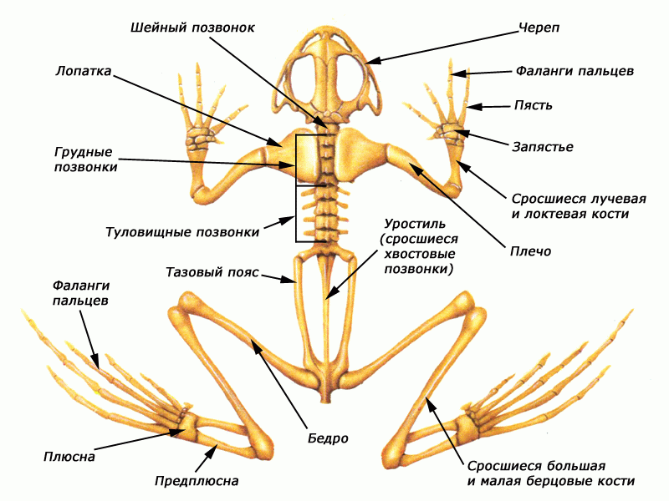
Скелет лягушки

Slide 6
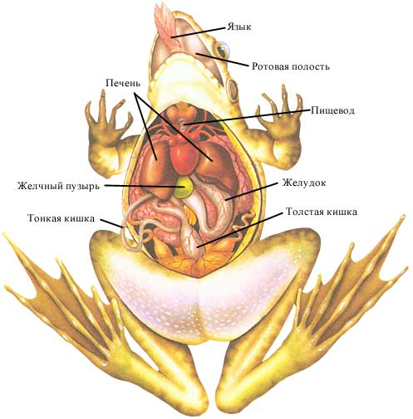
Внутреннее строение амфибий

Slide 7
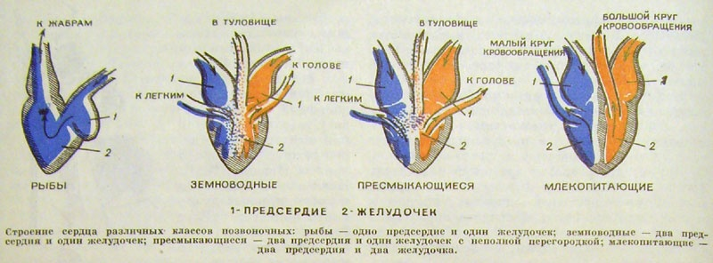
Кровеносная система

Slide 8
Сходство и различие в строении сердца и кровеносной системы рыб и земноводных.
Рыбы: сердце – тело – сердце.
Земноводные: ….. - ….. - …..
….. - ….. - ….. .

Slide 9
Вы ответили правильно:
Рыбы: сердце – тело – сердце.
Земноводные: сердце – тело – сердце
сердце – легкие – сердце.

Slide 10
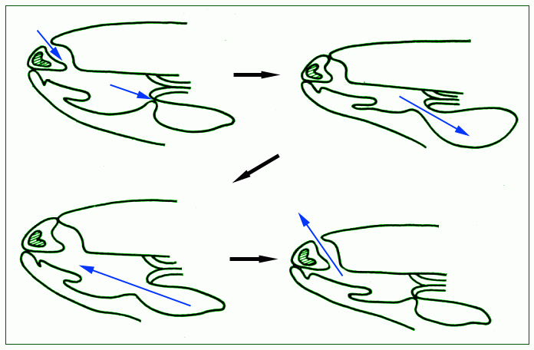
Дыхание амфибий

Slide 11
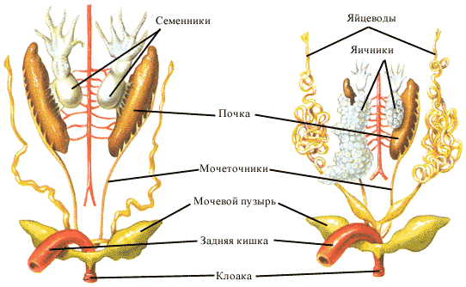
Мочеполовая система

Slide 12
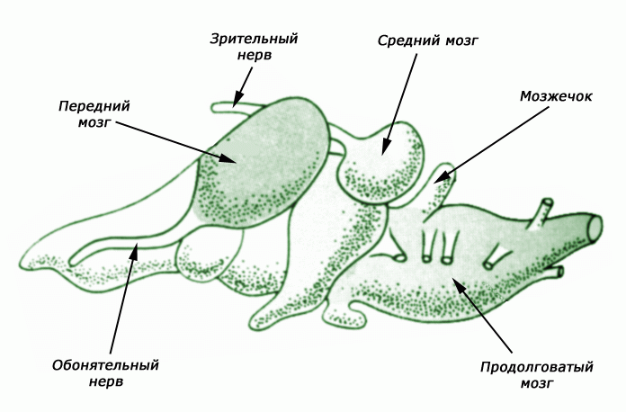
Головной мозг

Slide 13
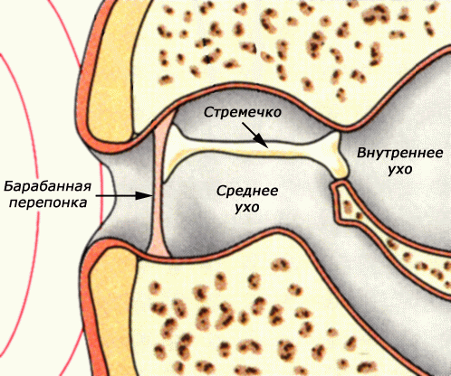
Орган слуха

Slide 14
Особенности развития земноводных:
признаки | лягушка | головастик
1. Местообитание
2. Передвижение
3. Части тела
4. Способ питания
5. Органы дыхания
6. Строение сердца
7. Боковая линия
8. Кровообращение
9. Хорда

Slide 15
Вы ответили правильно:
признаки | лягушка | головастик
1. Местообитание | Суша, вода. | Вода.
2. Передвижение | На 4-х конечностях – прыжки. | Плавание – плавники.
3. Части тела | Голова – туловище – конечности. | Голова- туловище- плавники
4. Способ питания | Заглатывание животной пищи. | Заглатывание растительной пищи.
5. Органы дыхания | Легкие. | Жабры.
6. Строение сердца | 3-хкамерное. | 2-хкамерное.
7. Боковая линия | Нет. | Есть.
8. Кровообращение | 2 круга кровообращения. | 1 круг кровообращения.
9. Хорда | Нет. | Есть.

Slide 16
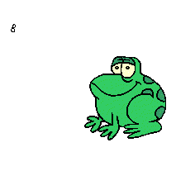
Систематика земноводных
Среди существующих ныне земноводных наиболее малочисленный класс – он насчитывает около 2600 видов.
Отряд Бесхвостые
  Семейство лягушки (1 группа)
  Семейство жабы (2группа)
Отряд Хвостатые (3группа)
Отряд Безногие 93

Slide 17
Задания по группам
 | особенности строения | место обитания | значение | представители
Отряд бесхвостые
- Семейство лягушки
- Семейство жабы
Отряд Хвостатые

Slide 18
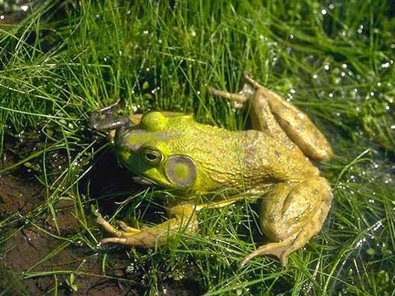
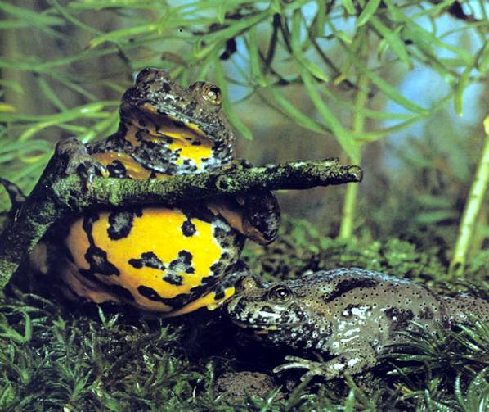
ОТРЯД БЕСХВОСТЫЕ
Одно из самых крупных бесхвостых земноводных — североамериканская лягушка-бык. В длину она может достигать 20 см! Свое название лягушка-бык получила не только из-за своих больших размеров, но еще и потому, что самец этого животного издает громкие звуки, похожие на мычание коровы.
Бесхвостое земноводное жерлянка обитает на Дальнем Востоке и в Китае. В минуту опасности жерлянка показывает яркую предупреждающую окраску брюха, а ее кожа выделяет ядовитую жидкость, защищающую животное от хищников.

Slide 19
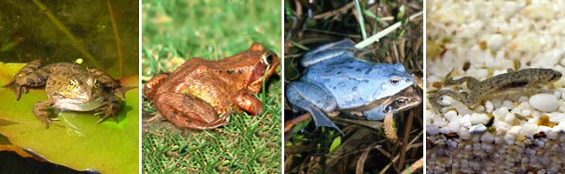
« Неужели жабу нельзя полюбить? Конечно, если судить по внешности… Но ведь по внешности можно и не судить… Можно любить и не только за внешность, есть и другие хорошие качества, и у жабы они тоже есть.»
Кривин «Почему вы не любите жабу?»

Slide 20
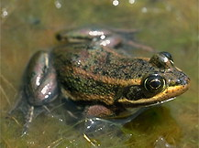
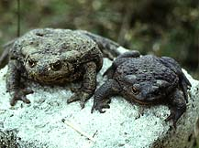
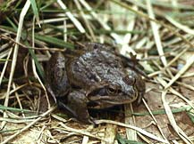
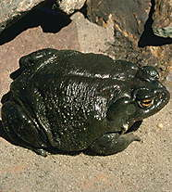
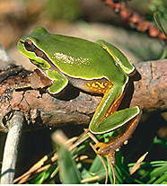
Лягушки обладают широким бесхвостым телом с очень короткой шеей, короткими передними и длинными задними конечностями;
Озерная лягушка
Жаба серая
Лягушка остромордая
Колорадская жаба
Квакша

Slide 21
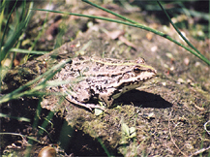

Семейство Лягушки
Прудовая лягушка
Лягушки одно из самых больших семейств бесхвостых, объединяет более 555 видов и 45 родов.
Длина тела от 3 до 32 см.
Тело стройное с длинными задними конечностями В окраске наземных форм превалируют коричневые и бурые тона, у водных форм – зеленая. В настоящее время лягушки распространены по всему миру, кроме арктических районов, юга Южной Америки, Южной Австралии и Новой Зеландии.

Slide 22
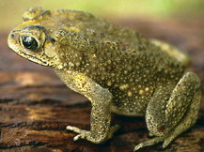
Семейство - жабы
Жаба обыкновенная
Семейство жаб включает 21 род, свыше 300 видов.
Длина тела от 2 до 25 см.
Туловище грузное, широкое, конечности короткие. Кожные выделения вызывают раздражение слизистых оболочек у других животных.
Обитают жабы на всех материках, кроме Антарктиды.

Slide 23
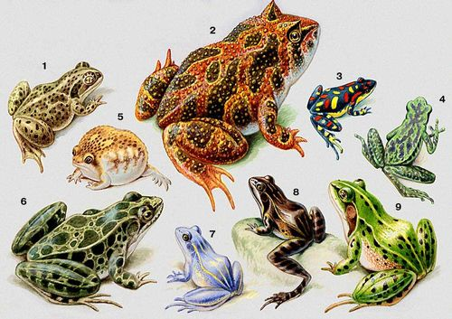
1 — чесночница; 2 — рогатка ; 3 — изменчивый ателоп ; 4 — венесуэльский короткоголов; 5 — южноафриканский узкорот; 6 — американская лягушка; 7 — остромордая лягушка, самец в брачном наряде, 8 — он же в обычном наряде; 9 — зелёная лягушка.

Slide 24
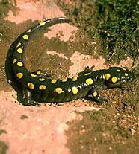
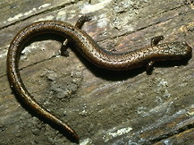
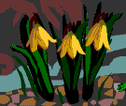
ХВОСТАТЫЕ
Саламандры — это семейство хвостатых земноводных. Они обычно имеют красивые яркие окраски, обусловившие их научные названия (огненная саламандра, мраморная саламандра, тигровая саламандра). На фотографии изображена пятнистая саламандра.
Червеобразная саламандра

Slide 25
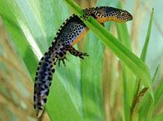
Отряд Хвостатые земноводные
Тритоны – группа хвостатых земноводных семейства настоящих саламандр, объединяющая представителей нескольких родов, в том числе настоящих, иглистых, азиатских, американских тритонов и др.
Длина тела до 18 см, туловище веретеновидное, хвост сжат с боков, имеет кожную плавниковую оторочку.
Тритоны распространены в Европе и прилегающих участках Азии.

Slide 26
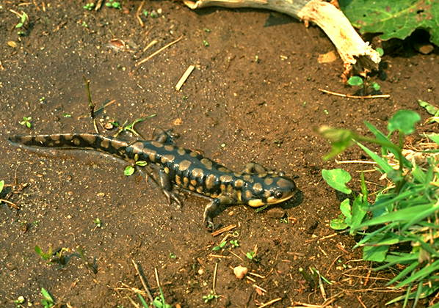
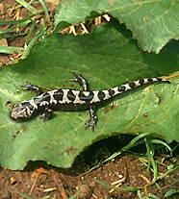
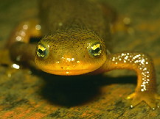
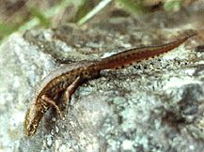
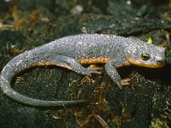
Многообразие отряда Хвостатые земноводные
Восточная тигровая саламандра
Мраморная саламандра
Калифорнийский тритон
Желтобрюхий тритон
Тритон

Slide 27
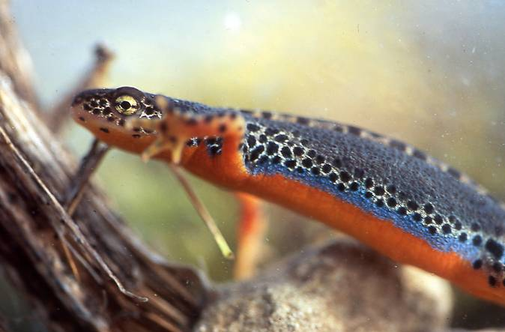
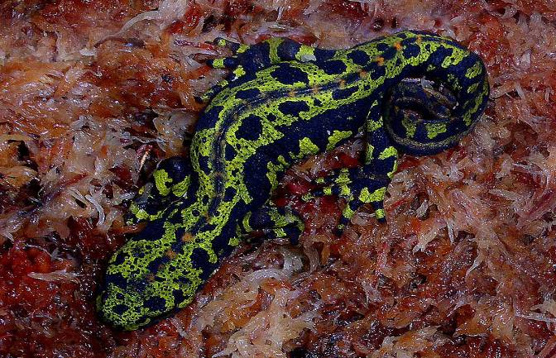
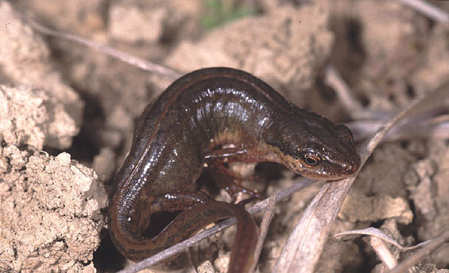
Саламандры имеют вытянутое тело с довольно длинным хвостом, маленькой головой и четырьмя приблизительно одинаковыми длинными конечностями;

Slide 28
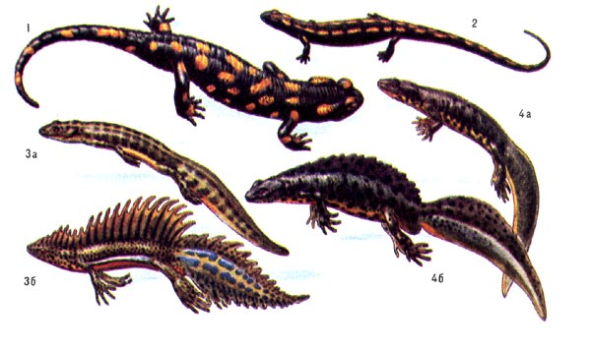
Хвостатые
Саламандровые: 1 - пятнистая саламандра; 2 - кавказская саламандра; 3 – малоазиатский тритон (а - самка; б - самец); 4 - гребенчатый тритон (а - самка, б - самец).

Slide 29

Отряд Безногие земноводные
Рыбозмей
Отряд Безногие земноводные состоит из 4 семейств: настоящие червяги, рыбозмеи, водные червяги и африканские червяги. Известно 33 рода и около 170 видов данного отряда.
Червеобразное тело длиной 30 – 120 см, разделено кольцевыми перехватами, конечности отсутствуют. Кожа голая, богата железами, выделяющими едкую слизь.
Безногие земноводные распространены в тропиках Африки, Азии и Америки.

Slide 30
для червяг характерно безногое змеевидное тело, обычно с
ЧЕРВЯГИ
Имеют безногое змеевидное тело, обычно с поперечными перехватами,
напоминающими членики червей.
В большинстве своем земноводные - мелкие животные, однако некоторые червяги достигают в длину до 135 см.

Slide 31
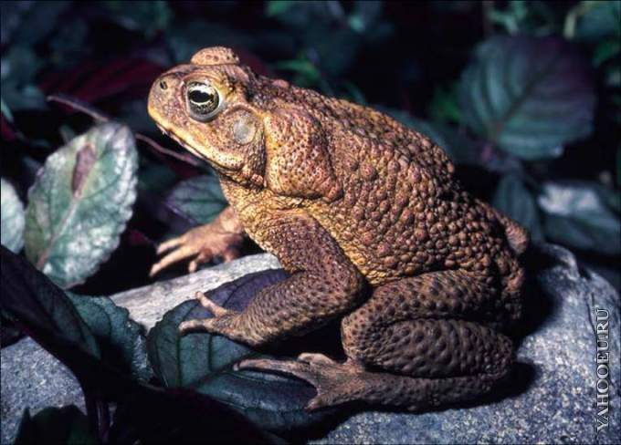
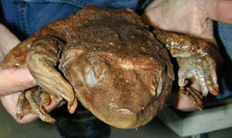
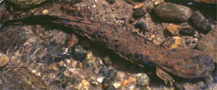
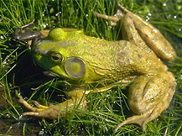
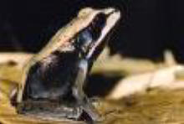
«Рекорды Земноводных»
Жаба-ага
Лягушка- голиаф
Исполинская саламандра
Волосатая лягушка
Лягушка - бык

Slide 32

Физкультминутка:
На болоте 2 подружки.
2 зелёные лягушки
Утром рано умывались,
Полотенцем растирались.
Ножками топали,
Ручками хлопали.
Влево, вправо наклонялись
И обратно возвращались.
Вот здоровья в чём секрет.
Всем друзьям физкульт- привет!

Slide 33
«Живые барометры»
Народные приметы утверждают, что лягушки – настоящие «живые барометры». Знаете ли вы эти народные приметы?
Кожа лягушки серого цвета – к …, желтого – к… .
Лягушка молчит перед … погодой.
Лягушка прыгает на берегу и квакает – к … .
Зашумит река, и закричит лягушка - … .
Лягушка квакает вечером с приятной трелью к … .
Лягушки держатся на поверхности воды и квакают, выставляя мордочки наружу – к … .

Slide 34
«Живые барометры»
Народные приметы утверждают, что лягушки – настоящие «живые барометры». Знаете ли вы эти народные приметы?
Кожа лягушки серого цвета – к дождю, желтого – к хорошей погоде.
Лягушка молчит перед холодной погодой.
Лягушка прыгает на берегу и квакает – к дождю.
Зашумит река, и закричит лягушка - будет дождь.
Лягушка квакает вечером с приятной трелью к ясной погоде.
Лягушки держатся на поверхности воды и квакают, выставляя мордочки наружу – к ненастью.

Slide 35
Биологическая задача:
1. Одна лягушка за весну и лето уничтожает
1260 вредителей сельского хозяйства.
Сколько вредителей будет уничтожено
популяцией лягушек численностью в 500
особей за 2 года?
2.Почему нет амфибий на океанических островах?

Slide 36
3.Осенью при температуре воздуха около 0˚С лягушка делает прыжки длиной 10-15 см, в жару - до 100 см. Чем объясняется такая разница?
4. Лягушки, поедая насекомых, приносят большую пользу. На прудах, где выращивают личинок карпа, они приносят вред. Какой?
5. Почему прудовая лягушка активна днём, а травяная в сумерки?

Slide 37
Оказывается…
В Париже, у здания Института Пастера, установлен первый памятник лягушке. Это животное с давних времен служит объектом всевозможных лабораторных опытов, которые позволили человеку решить множество медицинских проблем.
Второй памятник был сооружен в Токио, на средства, собранные студентами медиками.

Slide 38
Итоги урока:
Сегодня на уроке мы выяснили общие черты в строении земноводных; узнали, чем лягушки отличаются от жаб, а тритоны от червяг; познакомились с отдельными представителями класса амфибий.

Slide 39



Выбери своё настроение

